Slide 1
класи пам'яті
Об'ява змінної включає не тільки ім'я, тип, а і клас пам'яті.
Мова С підтримує чотири класи пам'яті:
auto, register, extern, static.
Клас пам'яті визначає період зберігання змінної, область дії та тип компонування.
Деякі змінні зберігаються протягом роботи усієї програми,
деякі – протягом роботи однієї функції,
деякі – протягом роботи одного блоку.
Область дії змінної характеризує можливість звертання до неї із різних частин програми.
Деякі змінні доступні в усіх точках програми,
деякі – тільки в окремих її частинах.
Тип компонування змінної визначається для програм, які складаються з окремих файлів. Ця характеристика свідчить, в яких файлах відома змінна.

Slide 2
Специфікатор класу пам'яті auto об'являє змінну з локальним часом зберігання. Змінні такого типу існують тільки в тому блоці, де вони описані. За замовченням використовується саме такий тип.
Специфікатор класу пам'яті register вказує на необхідність розміщення змінної у регістрі - швидкодійному апаратному пристрої, якщо це можливо. Використання цього типу збільшує швидкість доступу і зменшує код програми. Змінні типу register доступні тільки в тому блоці, де вони об'явлені. Якщо компілятор зустрічає об'яву register, але відсутні вільні регістри, змінній присвоюється тип auto.
Специфікатори auto і register належать до класу пам'яті з автоматичним періодом зберігання.

Slide 3
Специфікатори extern та static використовуються для об'яви змінних і функцій зі статичним періодом зберігання. Такі змінні і функції існують протягом усього часу роботи програми.
Специфікатор static використовується для змінних і функцій, які зберігають свої значення і після виходу з блоку, але доступні тільки в цьому блоці. Так, наприклад, якщо деяка функція має змінну із специфікатором static, то при наступному виклику статична локальна змінна буде мати те значення, яке вона мала під час останнього виклику. За замовченням змінні цього типу ініціюються значенням 0.
Змінна із специфікатором extern є посиланням на змінну з таким самим іменем, що описана на зовнішньому рівні в іншому файлі програми.
До однієї змінної може застосовуватися тільки один специфікатор пам'яті.

Slide 4
Правила області дії
Областю дії ідентифікатора є та частина програми, в якій можливе використання його. Область дії ідентифікатора поділяється на такі види: область дії функції, область дії файла, область дії блоку.
Мітки є ідентифікаторами, які належать до області дії функції. На них не можна посилатися з інших функцій.
Ідентифікатор, який об'явлений зовні усіх функцій, має область дії файла. Такий ідентифікатор “відомий” всім функціям, починаючи з того місця, де він описаний, і до кінця файла. Глобальні змінні, визначення функцій, прототипи функцій мають область дії файла.
Ідентифікатори, що об'явлені у середині блоку, мають область дії блоку. Локальні змінні та параметри функції мають область дії блоку.

Slide 5
#include <stdio.h>
#include <conio.h>
void function_a(void); /* прототип функції */
int ivalue1=1; /* зовнiшня змiнна */
void main ()
{
clrscr();
extern int ivalue1;
/*звертання до глобальної (зовнішньої) змінної*/
static int ivalue2;
/*за замовченням – початкове значення 0, змінна доступна тільки у функції main */
register int rvalue=0;
/*за можливістю запам'ятовується в регістрі*/
int value3=0;
/*за замовченням – клас пам'яті auto*/
printf("\n%d %d %d %d", ivalue1, ivalue2, rvalue, value3);
/*виводяться числа: 1 0 0 0*/
function_a();
/* Виклик функції function_a */
getch();
}
void function_a(void)
{
static int *pivalue1=&ivalue1;
/*запам'ятовується адреса глобальної змінної */
int ivalue1=32;
/*створюється нова локальна змінна */
static int ivalue2=2;
/*створюється нова локальна змінна */
ivalue2+=2;
printf("\n%d %d %d", ivalue1, ivalue2, *pivalue1);
/*виводяться числа: 32 4 1*/
}

Slide 6
Приклад
Завдання . Розробити програму, яка за заданими координатами трьох точок визначає довжину кожної лінії, що з’єднують ці точки, та периметр отриманого трикутника.
Для реалізації програми напишемо такі функції:
setCoords, яка забезпечує введення координат точки;
lengthLine, яка за координатами двох точок лінії визначає її довжину;
Perimetr, яка визначає периметр трикутника за довжинами трьох сторін.

Slide 7
Текст програми
#include <stdio.h>
#include <conio.h>
#include <math.h>
/* Глобальні змінні */
int xA, yA, xB, yB, xС, yС;
/* Прототипи функцій */
void setCoords();
double lengthLine();
double Perimetr(double l1, double l2, double l3);

Slide 8
/* Визначення функції setCoords */
void setCoords(){
/* Статична локальна змінна функції*/
static int i;
printf("Вкажіть координату X %d-ої точки->",++i);
if (i==1) {
scanf("%d",&xA);
}
if (i==2) {
scanf("%d",&xB);
}
else {
scanf("%d",&xC);
}
printf("Вкажіть координату Y %d-ої точки->",i);
if (i==1) {
scanf("%d",&yA);
}
if (i==2) {
scanf("%d",&yB);
}
else {
scanf("%d",&yC);
}
}

Slide 9
/*Визначення функції lengthLine*/
double lengthLine(){
/* Статична локальна змінна функції*/
static int i;
/*Автоматичні локальні змінні функції */
int X1, X2, Y1, Y2;
double length;
if (i==0) {
X1=xA; X2=xВ;
Y1=yA; Y2=yВ;
i++;
}
if (i==1) {
X1=xB; X2=xС;
Y1=yB; Y2=yС;
i++;
}
else {
X1=xA; X2=xС;
Y1=yA; Y2=yС;
}
length = sqrt(pow(X1 - X2, 2) + pow(Y1 - Y2, 2));
return length;
}

Slide 10
/* Визначення функції Perimetr */
double Perimetr(double l1, double l2, double l3){
/* Автоматична локальна змінна функції */
double perimetr = l1+l2+l3;
return perimetr;
}
/* Визначення функції main */
void main(){
clrscr();
/*Автоматичні локальні змінні функції*/
int numberOption;
double length1, length2, length3, perimetr;
do {
clrscr();
printf("1.Введення координат \n2.Обчислення довжин сторін");
printf("\n3.Обчислення периметру \n4.Завершення\n");
printf("Опцiя?");
scanf("%d", &numberOption);

Slide 11
switch(numberOption) {
/*Автоматична локальна змінна блоку, за можливості буде записана у регістр */
case 1: for (register int i=1; i<=3; i++)
setCoords ();
printf ("\n Для продовження – будь-яку клавішу.");
getch();
break;
case 2: length1=lengthLine();
length2=lengthLine();
length3=lengthLine();
printf ("\n Довжина АВ - %f, довжина ВС - %f, довжина АС - %f\n Для продовження – будь-яку клавішу.", length1, length2, length3);
getch();
break;
case 3: perimetr=Perimetr(length1, length2, length3);
printf("\n Периметр трикутника АВС - %f\n Для продовження – будь-яку клавішу.", perimetr);
getch();
break;
case 4: printf("\n Завершення роботи. Натисніть будь-яку клавішу.");
getch();
break;
default: printf ("\n Помилково обрана опція! \n Для продовження натисніть будь-яку клавішу.");
getch();
}
} while (numberOption!=4);
}

Slide 12
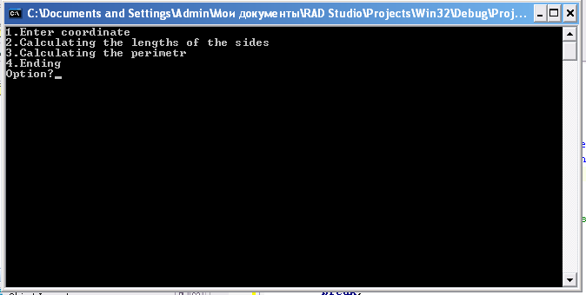

Slide 13
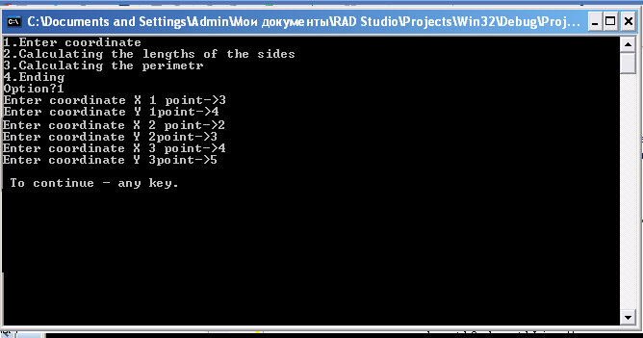
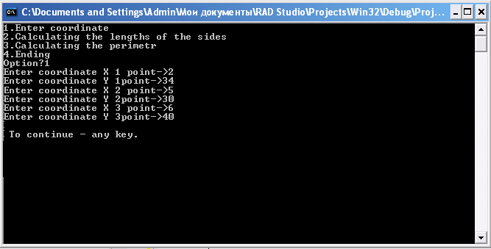

Slide 14
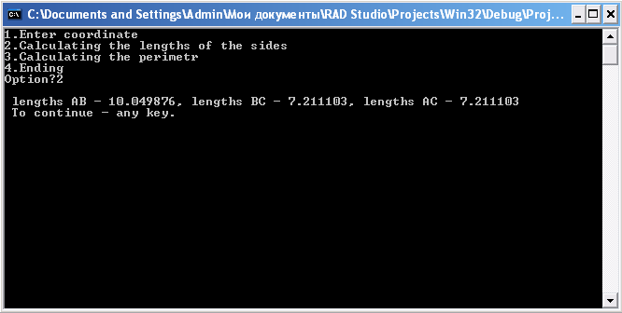

Slide 15
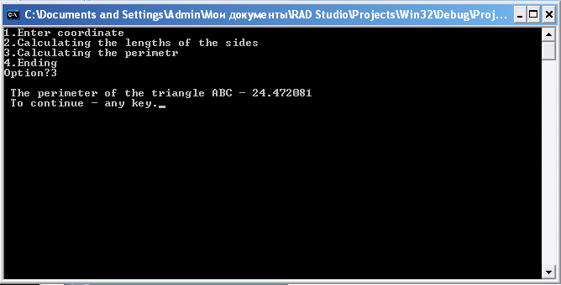

Slide 16
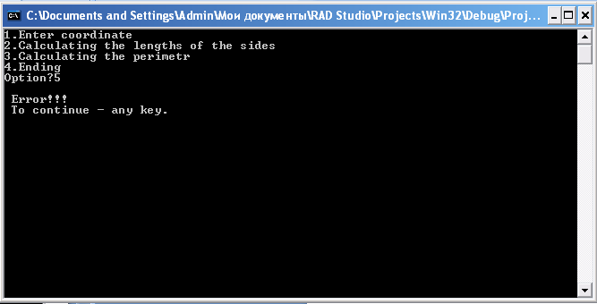

Slide 17
